Slide 1
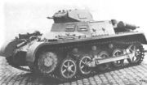
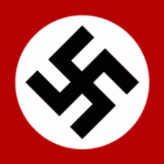
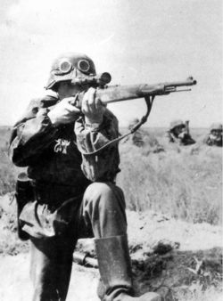
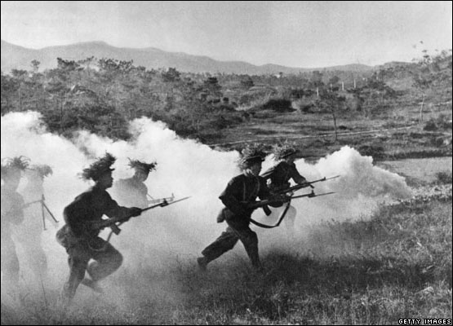
2.SVETOVNA VOJNA

Slide 2
KAZALO
……………………….. UVOD……………………………….
…………………ČASOVNI PREGLED……………………….
……………..VOJNA SE LAHKO ZAČNE……………………
………….NEMČIJA PROTI ZAVEZNIKOM…………………
…………....TEHERANSKA KONFERENCA…………………
……………………….SLIKE…………………………………

Slide 3
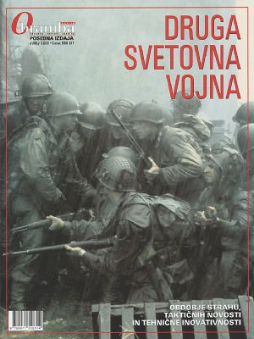
UVOD
Druga svetovna vojna je bil najbolj osežnejši in najdražji oborožen spopad v zgodovini sveta, ki je vključeval večino svetovnih držav. Odvijal se je hkrati po celem svetu in je približno 60 milijonov ljudi stal življenja. Boj se je odvijal večinoma med Francijo, Združenim Kraljestvom, Sovjetsko zvezo, Kitajsko in Združenim državam Amerike proti Nemčiji, Italiji in Japonski, oziroma med zavezniki in silami osi.

Slide 4
SILE OSI | ZAVEZNIKI
Nemčija | Francija
Italija | Velika Britanija
Japonska | Kitajska
Madžarska | ZDA
Bolgarija | Sovjetska Zveza
Romunija | Jugoslavija
Finska | Poljska

Slide 5
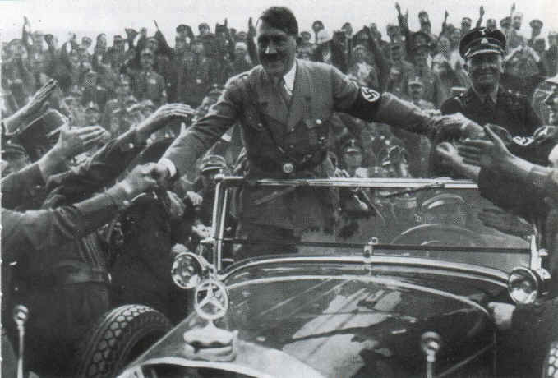
VZPON TOTALITARIZMA
Po oktobrski revoluciji v Rusiji je kapitalistične države ogrozil naglo rastoči komunizem. Iz kapitalizma se je razvil najskrajnejši spaček – fašistični totalitarizem, ki je imel nalogo zajeziti komunizem in tako pred njim zaščititi kapitalistične države. Širiti se je začel ne le po vsej Evropi, ampak je prodrl tudi na Japonsko.

Slide 6
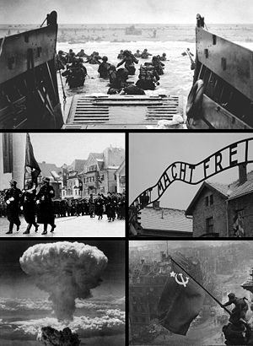
Vojna se je začela 1. septembra 1939, ko so nemške čete vdrle na Poljsko, leta 1940 so napadli Norveško in Dansko, maja pa Francijo, Belgijo, Luksemburg in Nizozemsko. Aprila 1941 je nemška vojska napadla Kraljevino Jugoslavijo in Grčijo, 22. junija pa Sovjetsko zvezo. Pozimi leta 1941 so bil pred vrati Moskve, vendar so jih Rusi premagali in ji potisnili 200 km na zahod. Zimo med leti 1942 in 1943 označujemo za preobrat v drugi svetovni vojni, ker so bili Nemci hudo poraženi v bitki za Stalingrad. Propad Nemčije je bil zapečaten z dnevom D. Vojna se je končala 2. septembra 1945, ko se je vdala Japonska. V Evropi se je uradno končala že 8. maja s predajo Nemčije, toda v Sloveniji in na Avstrijskem Koroškem so boji trajali še do 15. maja.
ČASOVNI PREGLED

Slide 7
VOJNA SE LAHKO ZAČNE
Takoj po tem, ko je Hitler prevzel oblast v Nemčiji, se je le ta začela oboroževati. Zahodnoevropske države so le medlo protestirale. Leta 1936 sta podpisali skupen pakt Nemčija in Japonska, leto dni pozneje pa še Italija. Leta 1936 je Nemčija priključila Avstrijo in leta 1938 del Češkoslovaške , ko je bil na konferenci podpisan angleško – francosko – italijansko – nemški sporazum. Leta 1939 je Nemčija priključila ostanek Češkoslovaške in Litvo. Kljub temu se je britanska politika popuščanja nadaljevala. Nemški mediji so začeli ofenzivo proti Poljski, češ da zatira nemško manjšino. Nemci so grozili z vojno.

Slide 8
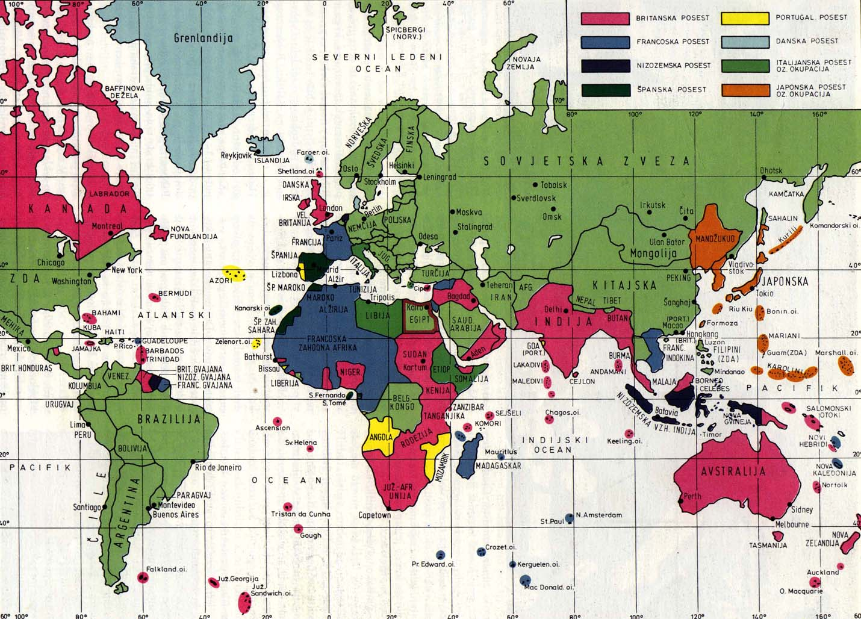

Slide 9
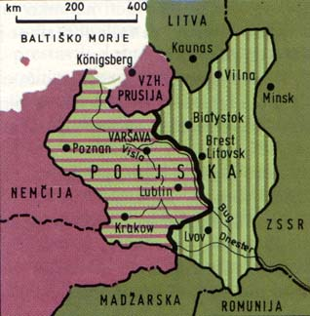
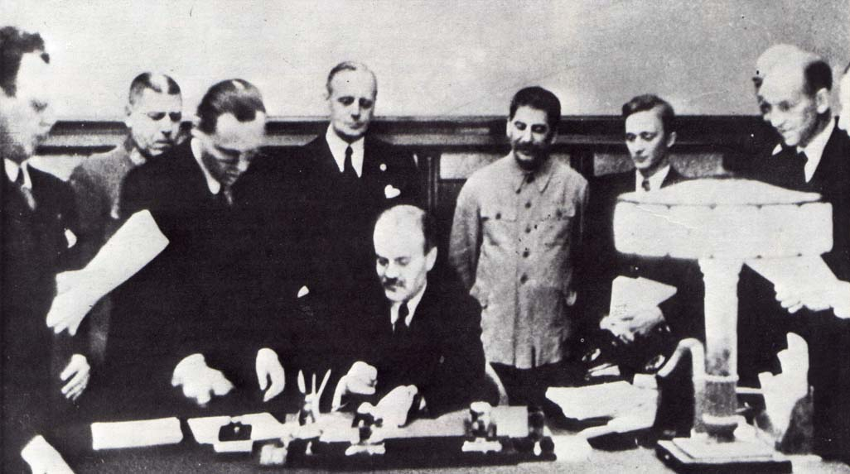
VZHODNA NEMŠKA MEJA
Francija in Britanija sta Poljski obljubili, da jo bosta branili pred Nemčijo. Medtem so britanski politiki množično prihajali Hitlerju po zatrdila, da je Nemčija uperjena proti vzhodu (Rusiji) in mu celo ponudili milijardo funtov posojila za »vojno proti komunizmu«, ki pa ga je Hitler zavrnil. Istočasno je za posojilo prosila Poljska za obrambo pred Nemci. Obljubili so ji 8 milijonov, vendar denarja ni nikoli videla. Kmalu sta Rusija in Nemčija podpisali sporazum o nenapadanju in Poljsko razkosali na Nemški ter Ruski del. Britanija in Francija sta Nemčiji napovedali vojno, vendar kljub temu nista napadli. Britanija sploh ni bila pripravljena na vojno , Francija pa je premlevala ali jo obljuba Poljski še vedno veže. Čeprav je Hitler preslepil zaveznike, Rusije ni mogel. Stalin je vedel, da bo do vojne z Nemčijo prišlo, zato si je hotel pridobiti tem boljša izhodišča. Estonijo, Latvijo in Litvo je pripravil do tega, da so podpisale pakt z Rusijo. Zdaj je Stalin hotel le še Finski zaliv, vendar so Finci predlog ozemelj zavrnili in začela se je vojna. Finska se je hrabro branila, a se okorni, vendar močni Ruski vojski ni mogla zoperstaviti in je izgubila 40000 km2 ozemlja. Rusija je dobila kar je želela. Kmalu sta Britanija in Nemčija spoznali strateški pomen Norveške in ker so Angleži napad za nekaj dni odložili, so Norveško zavzeli Nemci.

Slide 10
VZROKI VOJNE
Lahko, bi rekli, da velik del vzroka druge svetovne vojne ima korenine v vzrokih prve svetovne vojne.
Nemčija, Italija in Japonska so se v 19. stoletju relativno kasneje razvile, kot moderne industrijske države in so močno zaostajale v ustvarjanju kolonijalnih imperijev v primerjavi z Veliko Britanijo ter Francijo. Nemčija je v prvi svetovni vojni bila poražena in je po Versaillski mirovni pogodbi izgubila kolonije tako, da je bila postavljena v še slabši položaj. Italija in Japonska, čeprav sta bili na strani zmagovalcev, sta bili razočarani na svoj vojni plen.
Nacionalizem, ki je predstavljal dominantno ideologijo Evrope v 19. stoletju, je povečal svoj vpliv v vzhodni Evropi, kjer so na ruševinah starih treh carstev-Otomanskega, Ruskega in Avstro-ogrskega po dolgotrajnem postopku formirane nacionalne države. V večini primerov se meje niso ujemale z etičnim mejam, ki je bil stalen izvor iredentizma in napetosti, ko so nekatere nove države (Kraljevina SHS, Čehoslovaška in deloma Poljska), po sestavi so bile več etnične in obremenjene z notranjimi nemiri. Nacionalizem se tudi uveljavi v Aziji, še bolj na evropskih kolonijah sil, ki so svoj položaj zamišljali kot izdajo versajskih principov. Nacionalizem se je nadaljeval kazati kot rasizem, ki je imel važno vlogo v poslabšanju odnosov med ZDA in Japonsko.
Novi faktor je predstavljal tudi dveh ideologij fašizma in komunizma, ki sta vsak na svoj način radikalno alternativo, ki so se medsebojno križali v mednarodni politiki.

Slide 11
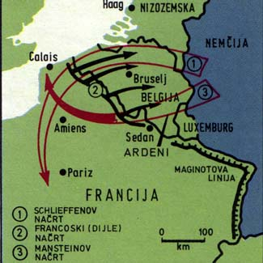
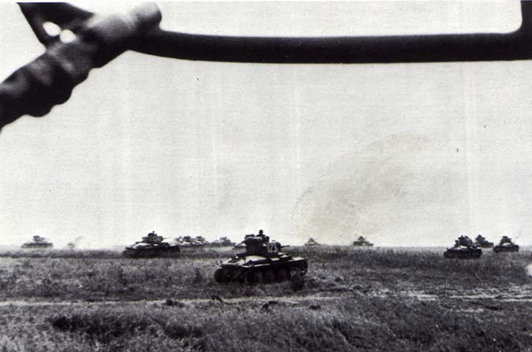
Leta 1940 je Churchill postal britanski predsednik. V svojem prvem govoru je povedal znamenite besede: »Ne morem vam ponuditi nič drugega kakor kri, muke, solze in znoj.«Vojna za Francijo je bila pred vrati. Francozi so vse svoje sile poslali na sever, od koder so pričakovali napad. Napad bi tudi potekal tam, če ne bi 10. januarja 1940 nemško letalo, ki je nosilo majorja z načrti za napad, zašlo v Belgijo in tam zasilno pristalo. Nemci so morali spremeniti svoj načrt. Odločili so se za »rez s srpom«. V Francozih pa so pridobljeni načrti le še podkrepili prepričanje, da bodo Nemci napadli po starem Schliemanovem načrtu. Taktika »rez s srpom« je doživela uspeh. Francija je pričakovala napad preko Belgije in tam postavila večino svojih čet, vendar so Nemci napadli skozi Luksemburg in Ardene, prišli četam za hrbet in jih tako odrezali od zaledja. Zavezniške čete so bile v pasti.
NEMČIJA
PROTI
ZAVEZNIKOM

Slide 12
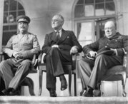
TEHERANSKA KONFERENCA
Od 28. novembra do 1. decembra 1943 so se v Teheranu sešli trije voditelji (Roosevelt, Stalin, Churchill) protifašistične koalicije. Pretehtali so razmere na bojiščih in usklajevali nadaljnje akcije.
Sporazumeli so se, da bodo uskladili vojaške načrte.
Stalin je vztrajal pri čim prejšnjem odprtju druge fronte v zahodni Evropi, kar bi razbremenilo Rdečo armado na vzhodu. Domenili so se, da se bo junija 1944 začela zavezniška invazija čez Rokavski preliv.
Sovjetska zveza bo Japonski napovedala vojno.
Jugoslaviji so zagotovili celovitost po vojni in začeli odkrito podpirati partizane pod vodstvom Josipa Broza Tita
Neenotnost so pokazali pri ureditvi povojne Nemčije in Poljske.

Slide 13
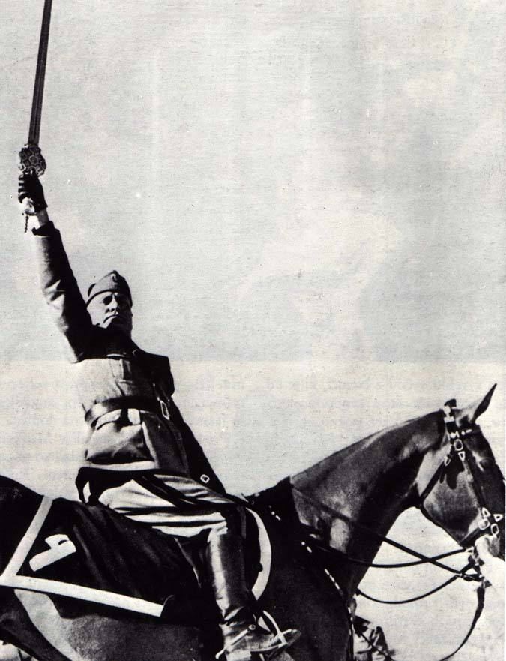
MUSOLINI NA KONJU

Slide 14
ANGLEŠKO PROTILETALSKO TOPNIŠTVO

Slide 15
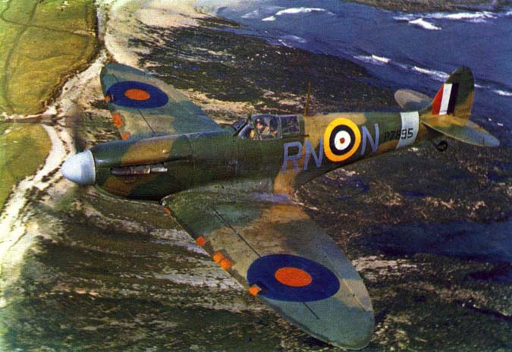
ANGLEŠKI LOVEC SPLITFIRE

Slide 16
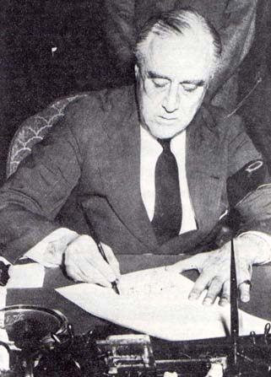
Ameriški predsednik Roosevelt podpisuje vojno napoved Japonski.

Slide 17
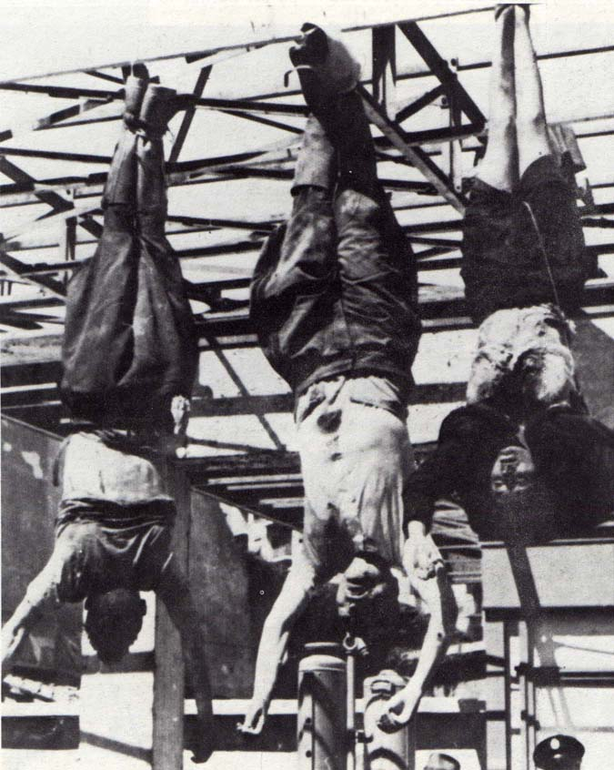
Mussolini, ki so ga obesili Italijanski partizani.

Slide 18
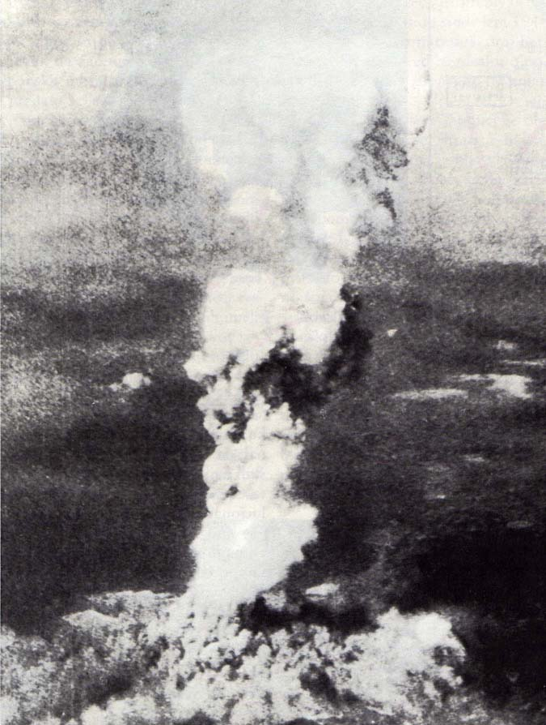
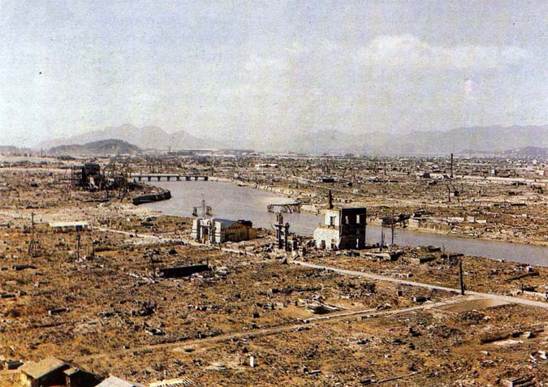
ATOMSKA BOMBA

Slide 19
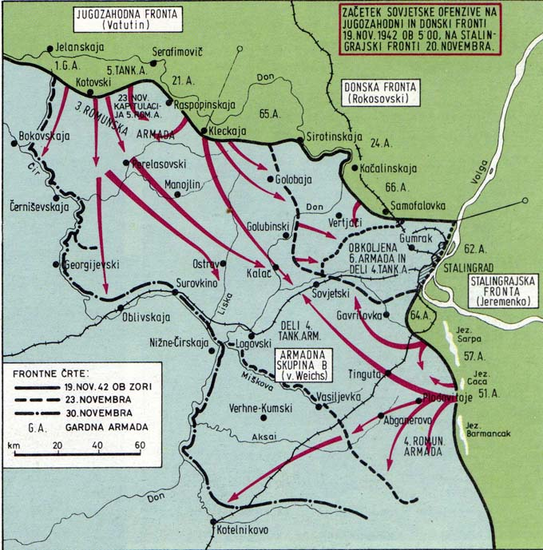
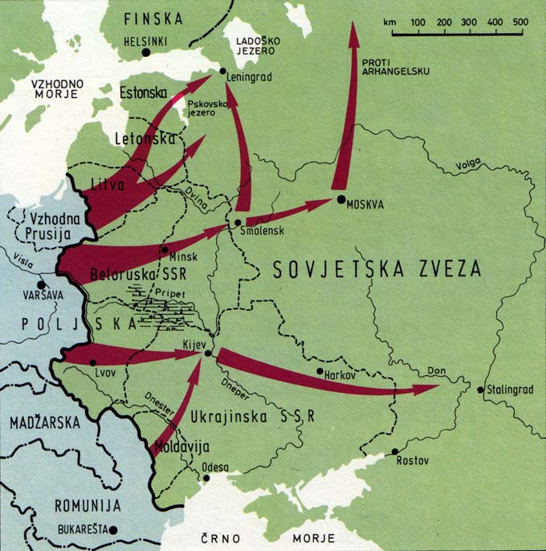
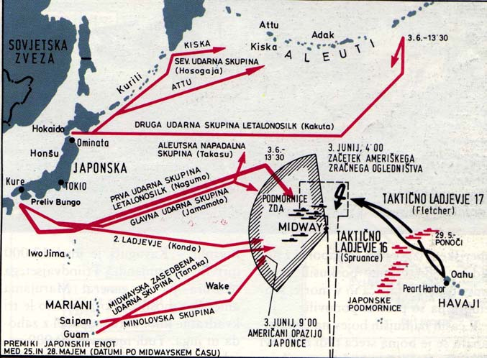
Nemška načrta za napad Francije.
Sovjetski protinapad
Napad na Midway
: Napad »Barbarossa«

Slide 20
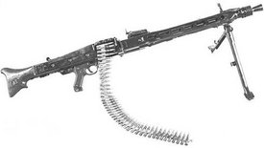
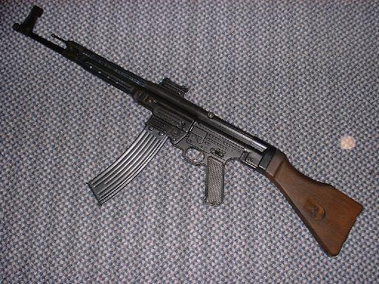
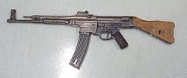
NEMŠKE PIŠTOLE

Slide 21
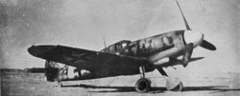
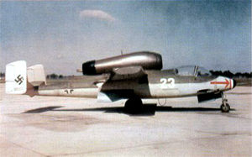
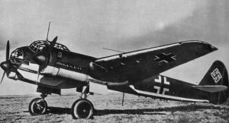
NEMŠKA LETALA

Slide 22
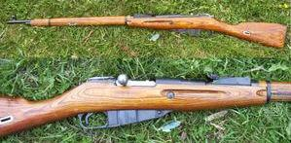
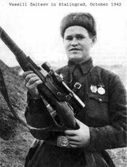
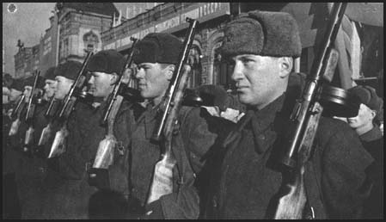
SOVJETSKE PIŠTOLE

Slide 23
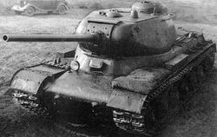
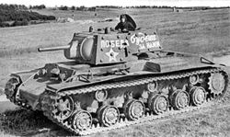
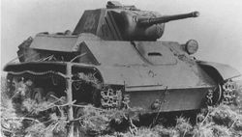
SOVJETSKI TANKI

Slide 24
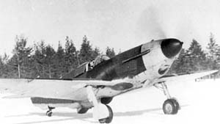
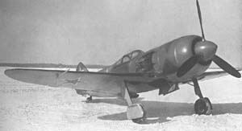
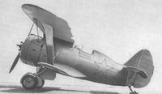
SOVJETSKA LETALA

Slide 25
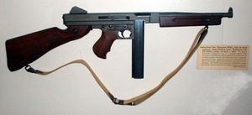
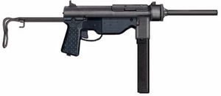
AMERIŠKE PIŠTOLE

Slide 26
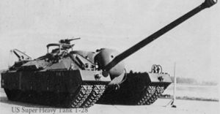
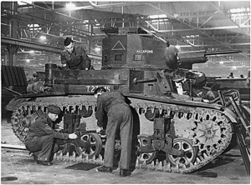
AMERIŠKA TANKA

Slide 27
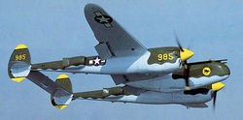
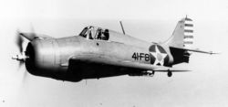
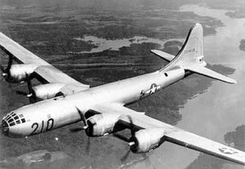
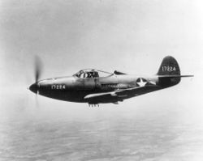
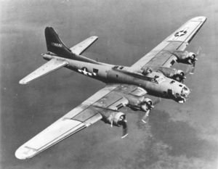
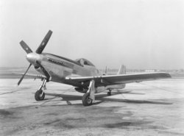
AMERIŠKA LETALA

Slide 28
ZAKLJUČEK
V 2. svetovni vojni je izgubilo življenje okrog 55 milijonov ljudi, število umrlih vojakov je enako številu ljudi, umrlih v taboriščih. Vojna je zapustila ruševine mest in veliko ljudi brez domov. Vendar pa se niso ljudje iz nje ničesar naučili, sledila ji je namreč hladna vojna…
Smo na začetku 21. stoletja, se bo zgodovina, kot tolikokrat poprej, ponovila? Se iz preteklih dejanj nismo ničesar naučili? Ali pa nam sploh ni važno trpljenje drugih, dokler smo na strani zmagovalcev? Kakšno bo prihodnje stoletje? Bo kot prejšnje v znamenju vojne ali pa bo človeštvo obrnilo novo stran knjige? Z vojnami se nič ne doseže, četudi ena stran premaga drugo, nastalo sovraštvo živi dalje in povzroča nove vojne. Vojne nam zapirajo vrata v svetlo prihodnost…

